Slide 1
Полезные и вредные привычки
Скажи «нет» вредным привычкам
Ска

Slide 2
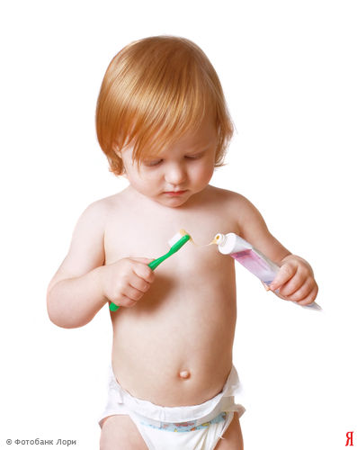
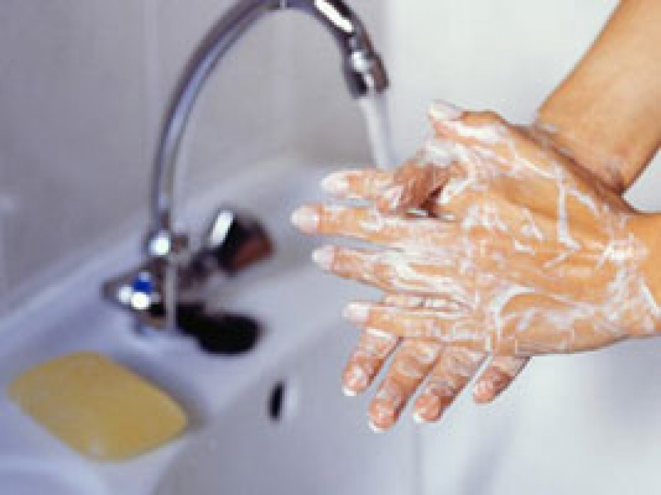
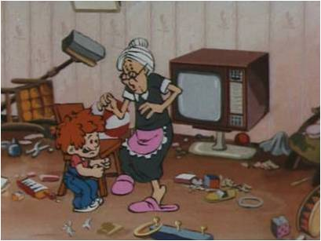
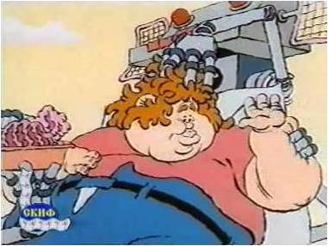
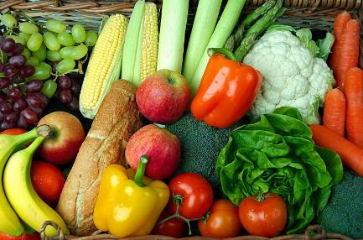

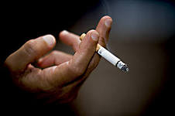
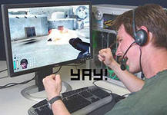
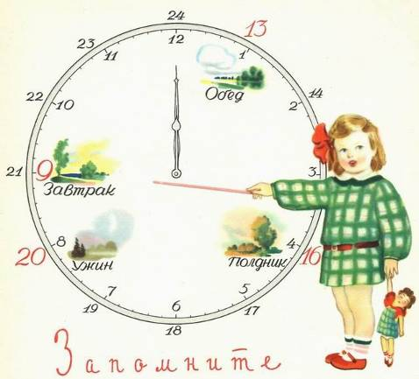
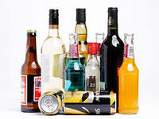
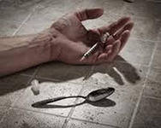
Привычки
Полезные
Вредные

Slide 3
7 апреля –
Всемирный день здоровья.
Здоровье – самый драгоценный дар, который человек получает от природы.
«Наш организм создан для 120 лет жизни. Если мы живём меньше, то это вызвано не недостатками организма, а тем как мы с ним обращаемся».
Кеннет Курер.
«Самая лучшая привычка – это не иметь дурных привычек». А.Декурсель.

Slide 4

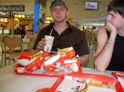
Обжора

Slide 5
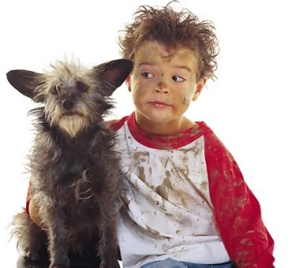

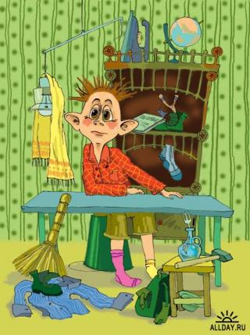
Неряха

Slide 6
Вредные
привычки-клички

Slide 7
Ложь и обман
Запомните пословицы:
На обмане далеко не уедешь.
Ложь дружбу губит.
Маленькая ложь за собою большую ведёт.
Ничего на свете нет
Что надолго можно скрыть.
И поэтому не стоит
Всем неправду говорить.

Slide 8
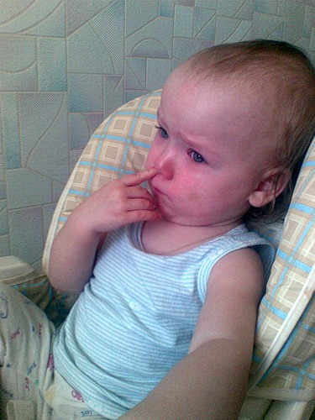

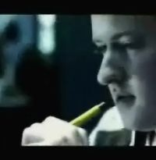


Slide 9
Это полезно помнить!
1. Для ухода за носом существует носовой платок, его надо всегда носить с собой.
2. Ногти необходимо один раз в неделю постригать ножницами.
3. Остатки пищи между зубами удаляют зубочисткой.
Пальцем ковырять в носу –
Это очень дурно
Можно выпачкать костюм,
Да и некультурно.

Slide 10
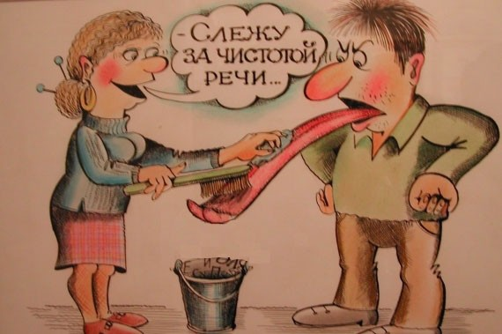
Слова-паразиты
Самые безобидные вредные привычки -это употребление в речи слов-паразитов, нецензурные выражения, сплевывание на пол и привычка грызть карандаш или ручку.

Slide 11
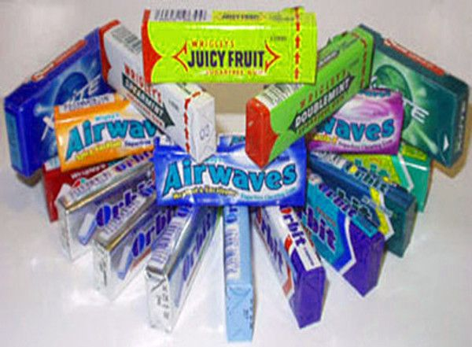
Помни!
Жевать резинку можно только после еды;
Прекратить жевать, как только закончится сладкий вкус;
Не заменяйте свободное время жевательной резинкой.

Slide 12
Последствия
К болезням желудка;
К инфекционным болезням (в случае употребления чужой жевательной резинке);
К потере внимания;
К приобретению более серьёзных вредных привычек (к курению).

Slide 13
Царство Вредных привычек
Никотин
Алкоголь
Наркотик
Азарт

Slide 14
ЧЕМ ЗАНИМАНИВАЮТ ЛЮДЕЙ ВРЕДНЫЕ ПРИВЫЧКИ?
1. «Все в жизни нужно попробовать».
2. «Вокруг такая скука, нужно развлечься, расслабиться».
3. «Смотри, какая красивая пачка, бутылка, как призывно светятся огоньки в игровых автоматах»
4. «Все это пробуют, поддержи компанию, у тебя появиться столько друзей!»
5. «А в виртуальной игре ты можешь в один миг стать победителем! И не нужно учиться, трудиться, добиваться чего-то в жизни!»

Slide 15
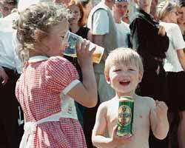
В крупных российских городах каждый третий школьник 13 – 16 лет знаком с одурманивающими препаратами не понаслышке. Возрастная планка начала их употребления с каждым годом снижается. Сегодня она находится на уровне 10 – 11 лет.

Slide 16
Семейное воспитание.
Большое значение имеет характер атмосферы, складывающейся в доме, наличие или отсутствие эмоциональной близости и доверия между детьми и взрослыми.
А) гипоопека (недостаток внимания и заботы). Дети обычно не контролируются взрослыми, оказываются предоставленными сами себе.
Причины гипоопеки:
- пренебрежение родителей своими обязанностями;
постоянные конфликты между родителями;
большая загруженность родителей на работе.

Slide 17
Б) гиперопека.
Ребенка с раннего детства опекают, контролируют каждый его шаг, не давая возможности проявить самостоятельность.
Ребенок не получает собственного опыта преодоления трудностей, борьбы с неудачами, побед над собой. Легко подчиняется внешнему давлению.

Slide 18
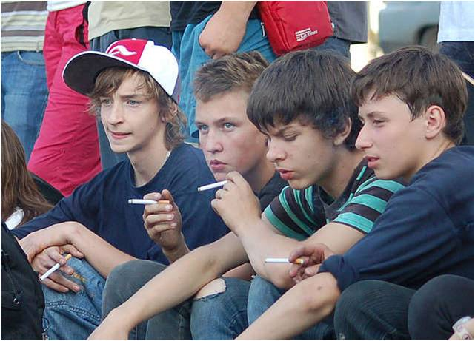
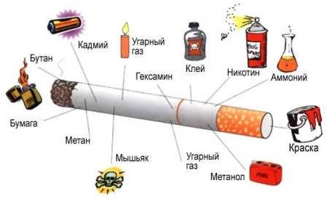
«Курить – здоровью вредить!»

Slide 19
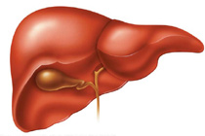
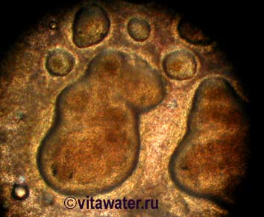
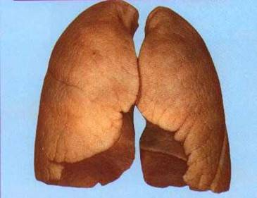

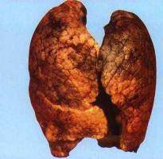

Органы некурящих и курящих людей
Зубы Лёгкие Печень

Slide 20
Это надо помнить!
Курение загрязняет лёгкие.
Курение затрудняет проникновение воздуха в организм.
Курение затрудняет нормальную работу мозга.
От курения желтеют зубы и появляется дурной запах во рту.

Slide 21
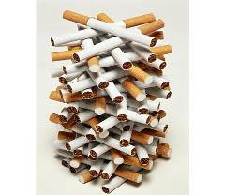

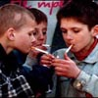
18ноября –
Международный день
отказа от курения!
Жизнь прекрасна, чтобы тратить её на пустяки
никогда не кури!

Slide 22

Вред алкоголя
- Пить – здоровью вредить;
- от алкоголя происходят значительные нарушения мозга;
- нарушается сон, теряется голос;

Slide 23
Влияние алкоголя на организм
От алкоголя страдают все внутренние органы, особенно мозг. Отравление мозга приводит к тому, что человек просто на просто глупеет. У него ухудшается память, он труднее усваивает новое.
Пьяный человек – не человек, ибо он потерял то, что отличает человека от скотины – разум.

Slide 24
Влияние алкоголя на организм
Медики разных стран пришли к выводу: при употреблении пива в сравнении с другими алкогольными напитками хронический алкоголизм развивается в 3 – 4 раза быстрее. Пиво является самым агрессивным из легальных наркотиков, а пивной алкоголизм характеризуется особой жестокостью.

Slide 25
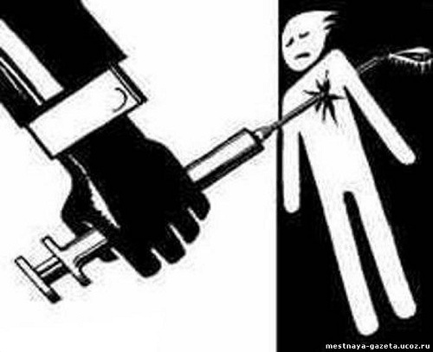
Наркомания —
хроническое заболевание, вызванное употреблением веществ-наркотиков.
Разные наркотики вызывают разную зависимость. Одни наркотики вызывают сильную психологическую зависимость, но не вызывают физической зависимости. Другие же, напротив, вызывают сильную физическую зависимость. Многие наркотики вызывают и физическую, и психологическую зависимость.

Slide 26
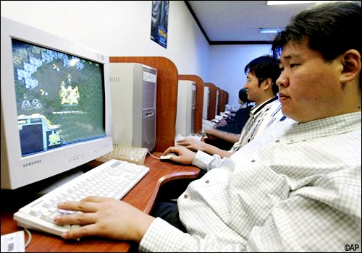
Игровая зависимость
предполагаемая форма психологической зависимости, проявляющаяся в навязчивом увлечении видеоиграми и компьютерными играми.

Slide 27
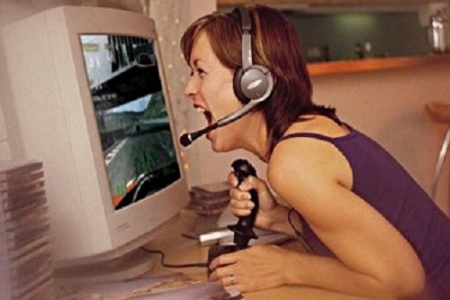
Игровая зависимость
Известны случаи, когда слишком долгая игра приводила к фатальным последствиям. Так, в октябре 2005 года умерла от истощения китайская девочка после многосуточной игры в World of Warcraft. В онлайне прошли широчайшие похороны Snowly (такой был ник девочки).

Slide 28
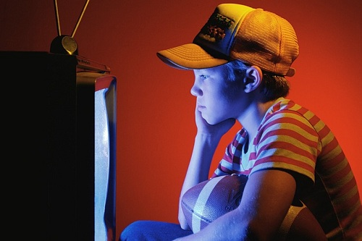
Телевизионная зависимость
Телевидение стало самым распространенным способом бегства от себя в мир иллюзий. Оно вошло в жизнь практически каждого современного человека, стало привычным спутником его жизни.
По статистическим данным в среднем каждый человек примерно по 3 часа в день проводит перед телевизором.

Slide 29
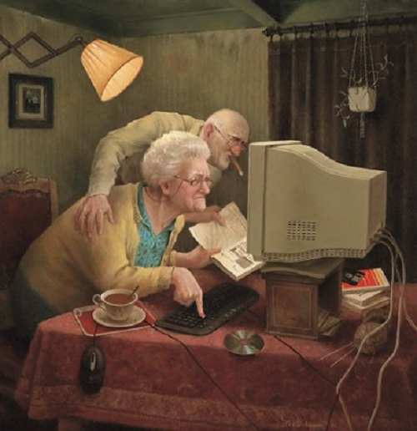
Интернет-зависимость
психическое расстройство, навязчивое желание подключиться к Интернету и болезненная неспособность вовремя отключиться от Интернета. Интернет-зависимость является широко обсуждаемым вопросом, но её статус пока находится на неофициальном уровне

Slide 30
Умей сказать : «Н Е Т!»
За свои поступки человек отвечает не только перед близкими, но и перед обществом, перед законом.
В конце концов, человек оказывается перед выбором:
вредные привычки или жизнь.
Вредные привычки впоследствии становятся причиной многих недоразумений, недугов, неприятностей.

Slide 31
Будьте осторожны с вредными привычками, зачастую они приводят к неблагоприятным последствиям, либо являются предвестниками серьезных заболеваний.

Slide 32
Если хочешь быть здоровым и успешным сегодня и завтра
Строго соблюдай правила личной гигиены и ухода за телом. Соблюдай режим дня.
Систематически проводи влажную уборку помещений и проветривай их. Каждый день делай зарядку.
Обращай внимание на доброкачественность продуктов, выполняй правила их хранения.
Тщательно вымой кипяченной водой овощи и фрукты.
Не уклоняйся от назначенных прививок.
Проводи достаточное количество времени на свежем воздухе.
Не бойся физических нагрузок, помогай дома в хозяйственных делах.
Занимайся спортом, учись преодолевать трудности!

Slide 33
Здоровье береги как ценный клад
НУЖНО:
Почаще есть рыбу, овощи, фрукты
Пить воду, молоко, соки, чай
Заниматься спортом
Как можно больше ходить
Дышать свежим воздухом
Спать достаточно
Проявлять доброжелательность
Чаще улыбаться
Любить жизнь
НЕЛЬЗЯ:
Переедать
Много есть жирной, сладкой и солёной пищи
Употреблять алкоголь
Смотреть часами телевизор
Играть на компьютере
Сидеть дома
Курить
Поздно ложиться и вставать
Быть раздражительным
Терять чувство юмора
Унывать, сердиться, обижаться

Slide 34

Я здоровье берегу.
Сам себе я помогу!

